Slide 1
Непобедимата българска армия:Девет от най-великите битки в историята ни
Посвещава се на 6 май- ден на българската армия
Изготвили: учениците от клуб „Величието на България“

Slide 2
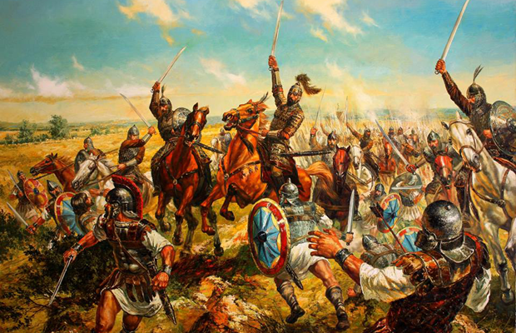
6 май –Празник на българската армия
Армията ни заслужава днес, на своя празник, да ѝ отдадем заслуженото уважение за това, че от векове не само пази границите на България, но и неведнъж е ставала символ на невероятния български дух и мъжество, сломявали врагове по всички бойни полета по света. Българският воин винаги е бил по-различен.
Още от древни времена, когато българите са били единствените в света, успели да спрат непобедимите орди на Чингис хан (бел. ред. - през XIII век Волжка България в т.нар. "Овнешка битка" и по времето на цар Ивайло) и винаги са преследвали враговете си докрай, без никога да взимат пленници или роби, та чак до новата ни военна история, в която след много изумителни героични подвизи българската армия не позволява нито веднъж бойно знаме да падне в плен, непримиримият воински дух е бил неразделна част от българската идентичност.

Slide 3
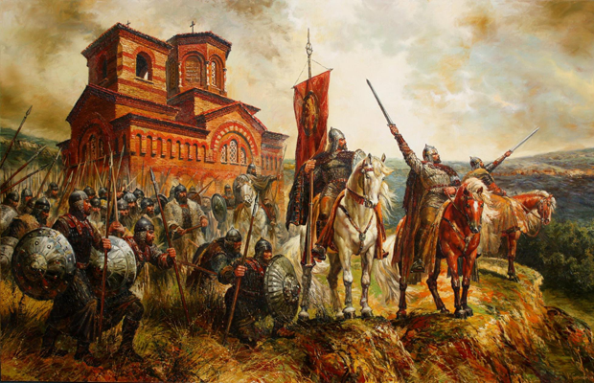
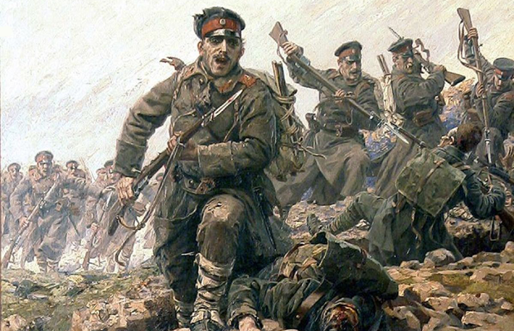
6 май –Празник на българската армия
Затова днес е редно да преклоним глава и да почетем всички знайни и незнайни воини, загинали за България, защото те са нейни достойни синове и дъщери и защото те са причината днес България да я има. В чест на празника на българската армия ви припомняме девет от най-великите битки в история ни.
Битката при Онгъла
Хан Тервел и арабите
Хан Крум и Върбишкия проход
Битката при Ахелой
Битката при Одрин
Битката при Клокотница
Битката при Сливница
Битката при Одрин
Битката при Дойран

Slide 4
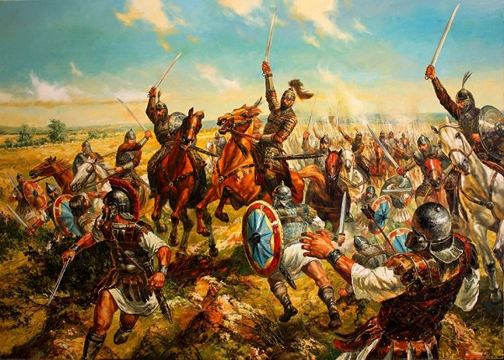
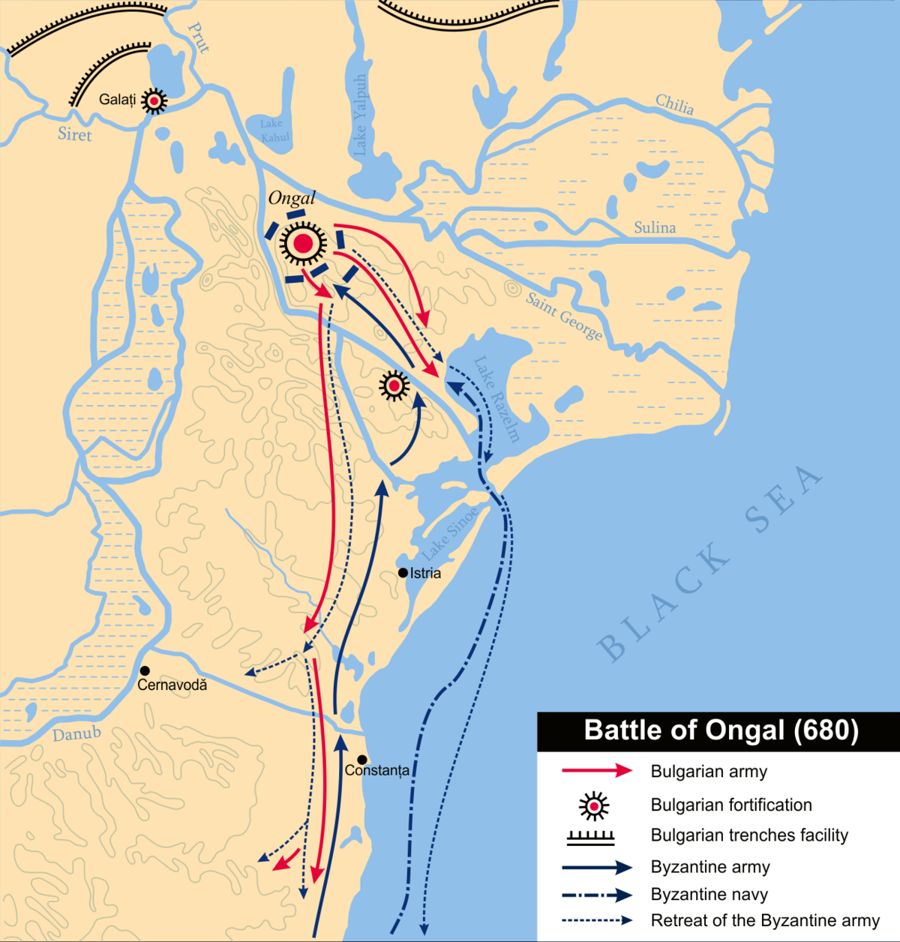
1.Битката при Онгъла 680г
Победата при Онгъл е с изключително значение за развитието на българската държава. След като в резултат на нея Аспарух преминава трайно река Дунав, той не спира с атаките към Византия. Империята, която само преди няколко години бе подчинила всички свои съседи с един „господарски” мир, сега вижда трудност с отбиването на войнолюбивия български народ. Това принуждава Константин IV да прибегне до едно унизително действие, а именно да предложи мир на Аспарух, признавайки правото на съществуване на неговата държава и задължавайки се да му плаща ежегоден данък. „Защото чудно бе за близки и далечни да слушат, че този, който е направил свои данъкоплатци всички – на изток и на запад, на север, и на юг, – да бъде победен от този мръсен и новопоявил се народ.”
За създалото се положение видният византолог Георги Острогорски ще напише: „Така за първи път на древната византийска земя възниква независимо царство (държава), което да е признато от самата Византия.“

Slide 5
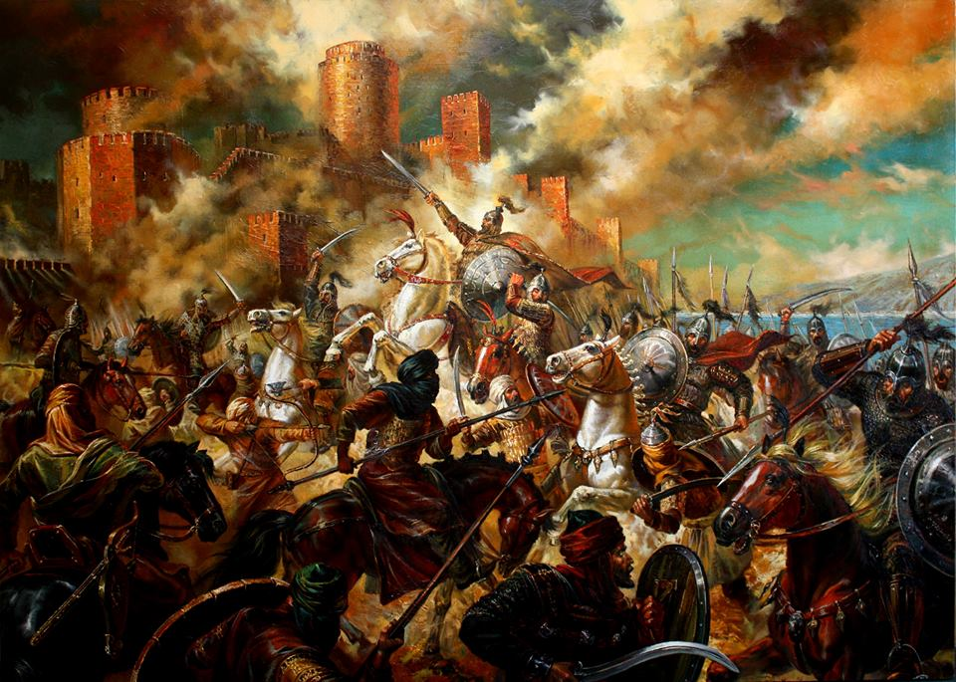
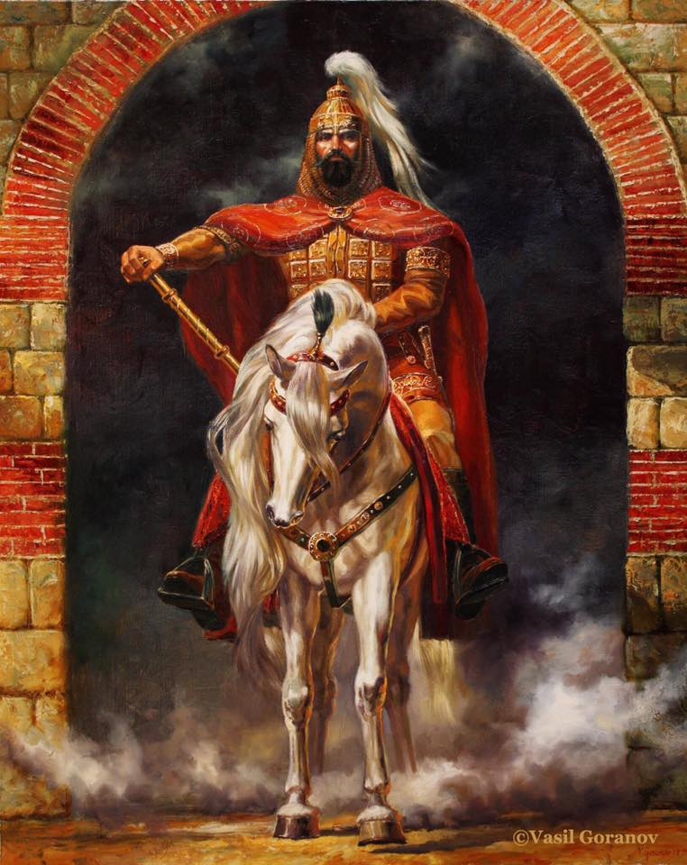
2.Хан Тервел и арабите 717-718г
Решителните действия на българите и ромеите през 718 г. довели до разгрома на армиите на Маслама и не позволили създаването на арабско предмостие към сърцето на Европа. Около десетилетие по-късно през 732 г. арабската армия, настъпваща през Пиренейския полуостров е отблъсната при Поатие от франкския военачалник Шарл Мартел.
Макар тези две победи да не възпират напълно експанзионистичната доктрина на исляма, непосредствената заплаха, идваща от нея, вече е сериозно ограничена. Това позволява на европейските държави да продължат политическото и културното си развитие, много от тях без да осъзнават колко близо е бил възможният край на тяхното суверенно съществуване.

Slide 6
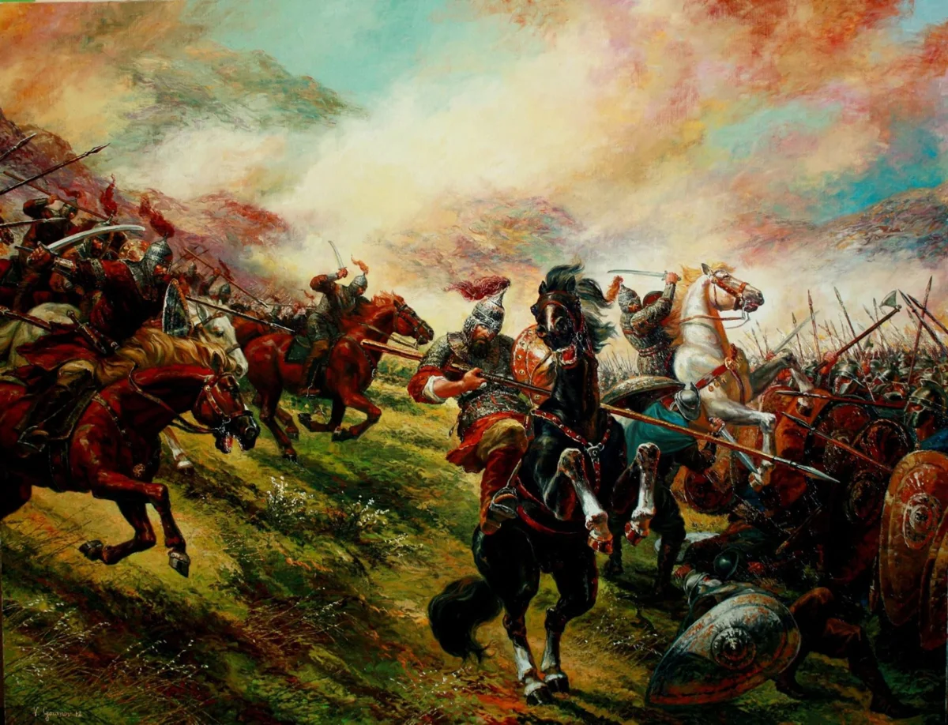
3.Битката при Върбишкия проход 811
Сражението при Върбишкият проход при управлението на хан Крум неслучайно оставя значим белег в историята. В него за втори път (след гибелта на император Валент през 378 година от готите) византийски император пада убит на бойното поле, а войската му търпи пълно поражение. В очите на ромеите това е катастрофа, която нанася сериозен удар върху техният авторитет.
Десетилетия след битката византийският хронист Теофан Изповедник казва, че „цялата християнска красота загина“. Същевременно това събитие дава предпоставки за издигането на българската държава като дълготраен политически фактор на Балканите.

Slide 7
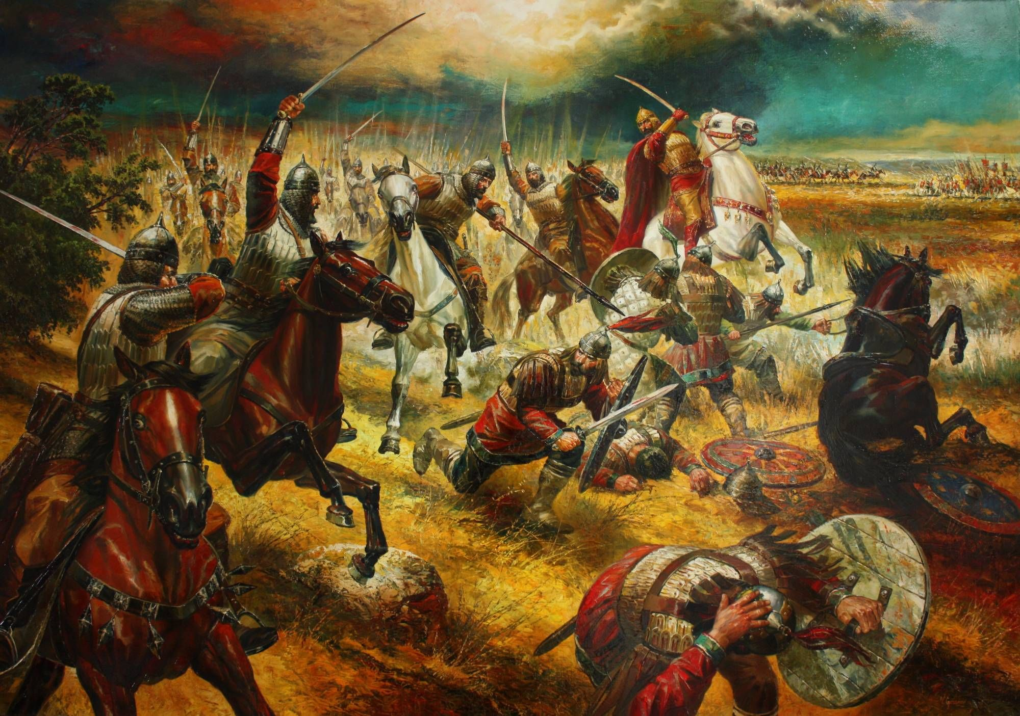
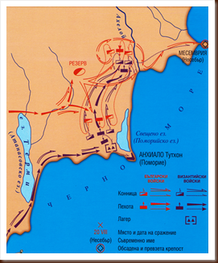
4.Битката при река Ахелой 20.08.917г
На 20 август 917 г. при р. Ахелой става генералното сражение междуБългаия и Византия при управлението на цар Симеон. Подробни сведения дава Скилица. В хода на битката Симеон проявява качества на голям пълководец. Той умело използва прикрития резерв за нанасяне на решаващ удар по фланга на противника.
Със сполучлив ход е осуетена възможността византийците да отстъпят на юг. Армията им е обкръжена и поголовно избита Нейният главнокомандуващ намира спасение зад стените на Несебърската крепост. Лъв Дякон, който посещава мястото на сражението 50 г. по-късно, свидетелства: „И сега още могат да се видят купища кости при Ахелой, където безславно била посечена бягащата ромейска войска“. Тази битка е една от най-паметните и славни за българите в дългата история на отношенията с Византия. Голямата победа означава превъзходство над империята и политическа хегемония на Балканския полуостров.

Slide 8
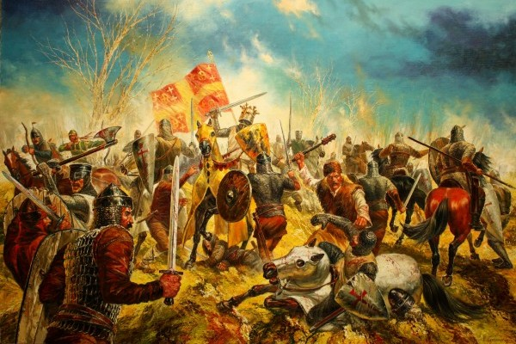
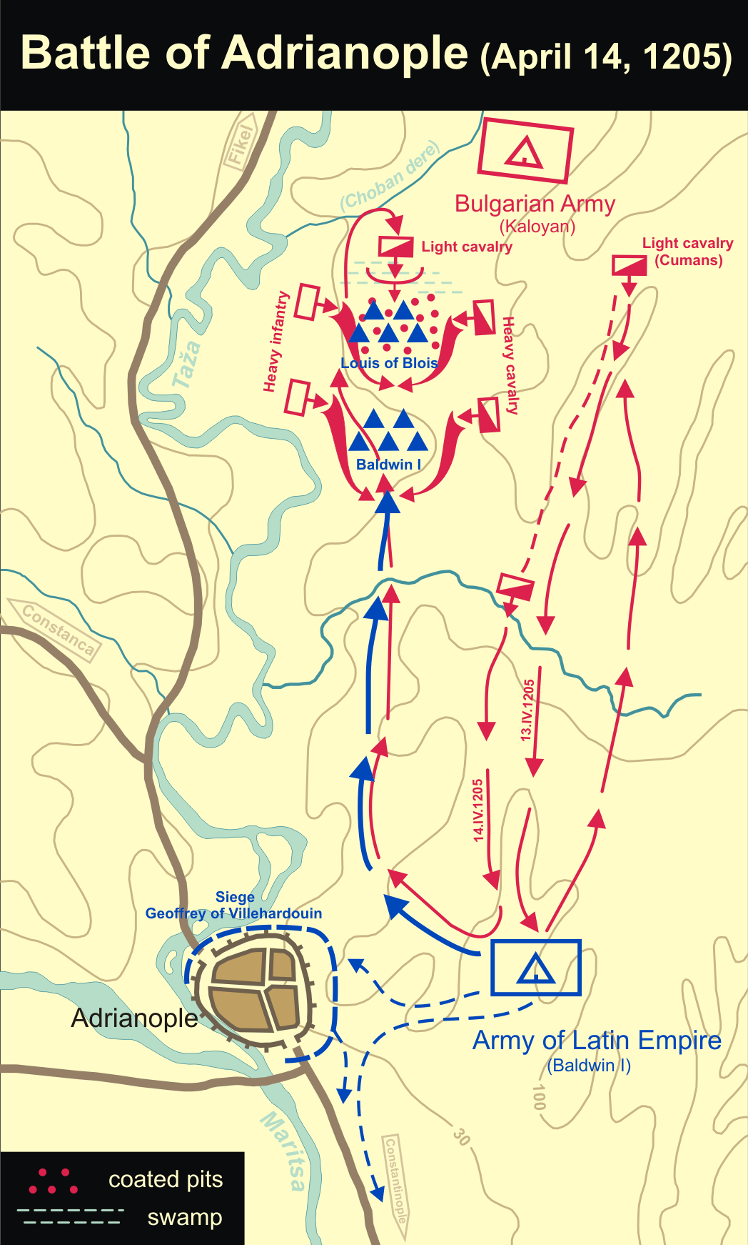
5.Битката при Одрин 14.04.1205г
От гледна точка на историята на Европейския югоизток битката при Одрин при управлението на цар Калоян има твърде съществени последици за политическия живот в региона. Страшната латинска сила отведнъж изчезва, а това дава кураж и на другите балкански владетели да ѝ се опълчат. В това се състои голямото значение на одринското сражение. Наистина, никога повече Латинската империя не се осмелява да влезе в толкова решителен двубой с някоя от балканските държави. А наследникът на Балдуин, император Анри (1206-1216) макар да постига известни успехи срещу цар Борил (1207-1218) умело избягва преките сблъсъци с българите.
И ако все пак Латинската Цариградска империя оцелява още половин столетие, това е резултат от нейното приземяване към реалностите на полуострова. В последна сметка битката при Одрин и нейните значими последици разкриват парадоксите на балканската средновековна история и решителната роля на Българското царство в нея. Поуките от историческите победи и поражения трябва да се припомнят. Понякога това е ключ за ориентация в сегашния политически живот.

Slide 9
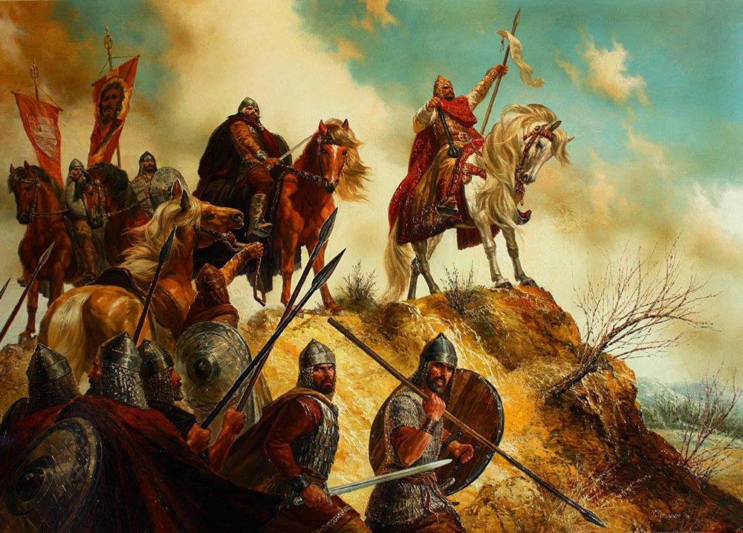
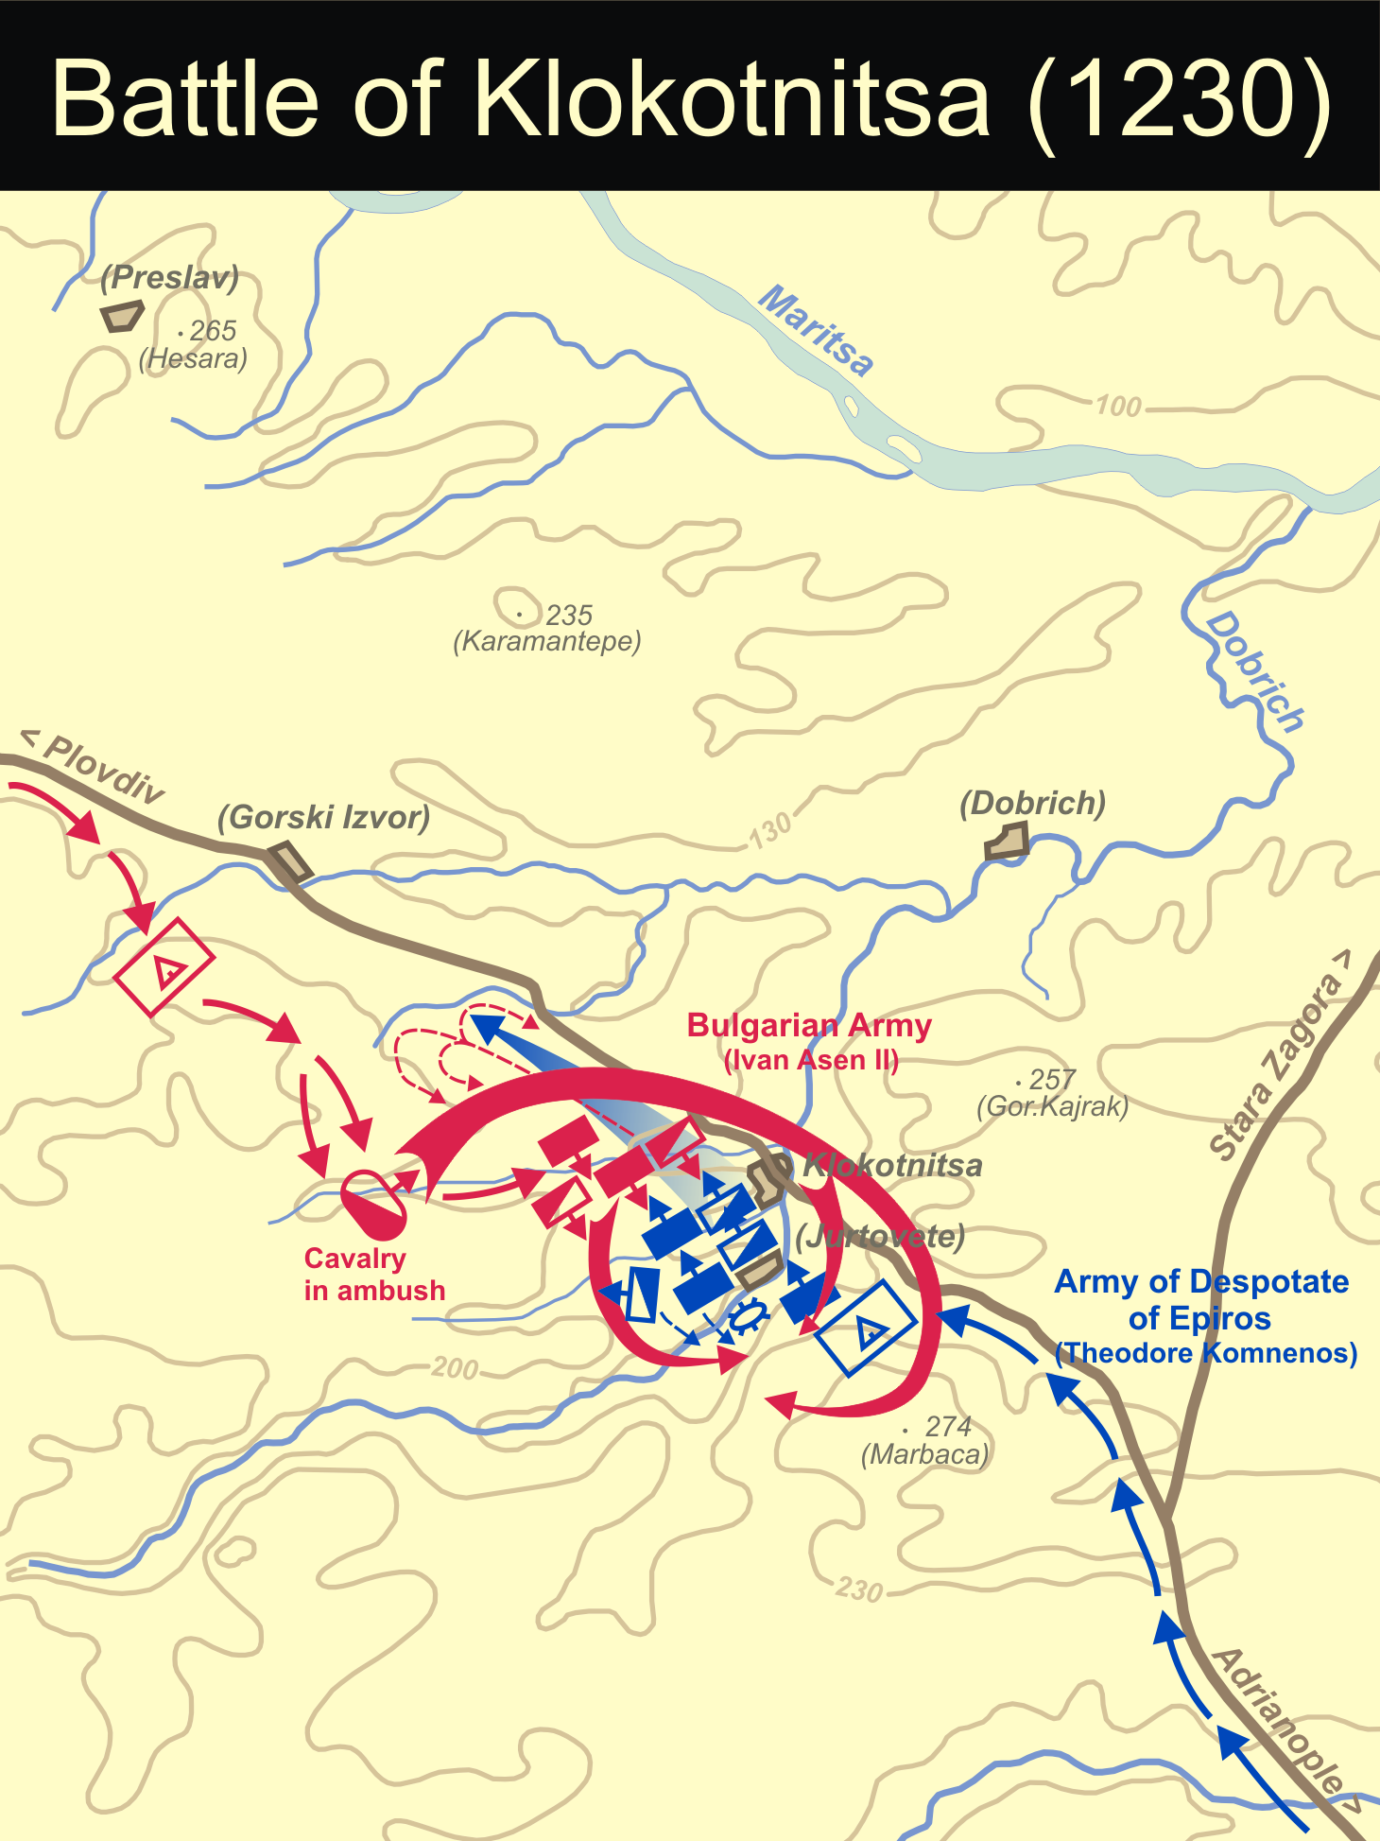
5.Битката при Клокотница 9.03.1230г.
След битката при Клокотница съотношението на силите на Балканите рязко се променя. Категоричната победа над Епирското деспотство на практика прави България своеобразен хегемон в региона. Нито изтощената Латинска империя, нито Никея водена от Йоан Ватаци са в състояние да оспорват властта на българския владетел. След тази победа той с право започва да се титулува „като цар на българи и ромеи’’. Тази титла представлявала не само предизвикателство към византийската гордост, но и реалната мощ на България. След Иван Асен тя е носена от всички негови приемници.
След Клокотница българският цар успява да завладее Адрианопол, Димотика, Сяр, Битоля и ред други градове, с което страната достига до едни от най-обширните си граници, опиращи отново на три морета. В българската история Иван Асен остава известен не само с образа си на добър стратег, но и като владетел проявил рядко милосърдие и човечност. Със своята постъпка той си спечелва и уважението на ромейте. Византийският историк Георги Акропилит пише: „Иван Асен се отнесъл към плененото множество човеколюбиво, освободил повечето от войниците, а най-вече по-простите и сбирщината и ги отпратил по селата и по градовете им. С това той проявявал може би човеколюбие, а може би търсел да извлече и полза. Защото искал да бъде техен господар, като премахне ромейската власт.’’

Slide 10
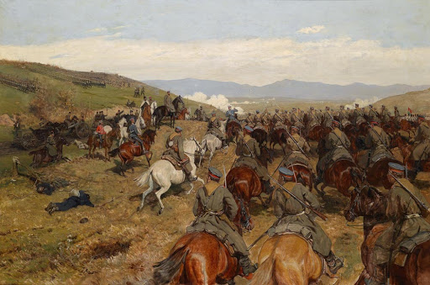
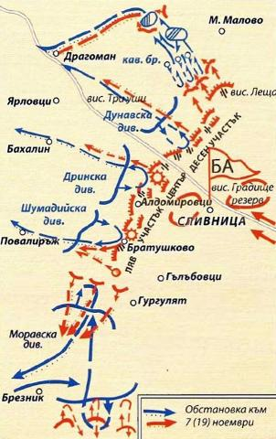
7.Битката при Сливница 5-7.11.1885г
Мнозина определят битката при Сливница като бойното кръщение на младата българска армия. Това навярно е така, тъй като войската на една свободна от едва седем години държава постига блестяща победа над страна с вече половинвековна военна история.
С тази победа българите успяват да защитят по възможно най-категоричния начин Съединението и да покажат на Европа, че на политическата карта се е върнала една държава, готова на всичко да постигне националното си обединение. Въодушевлението и готовността на младата българска армия да защити границите на родината успяват да компенсират факта, че в нея липсват генерали и доказват, че в някои случаи моралът, честта, смелостта и чувството за справедливост са далеч по-важни от чисто техническите аспекти на войната

Slide 11
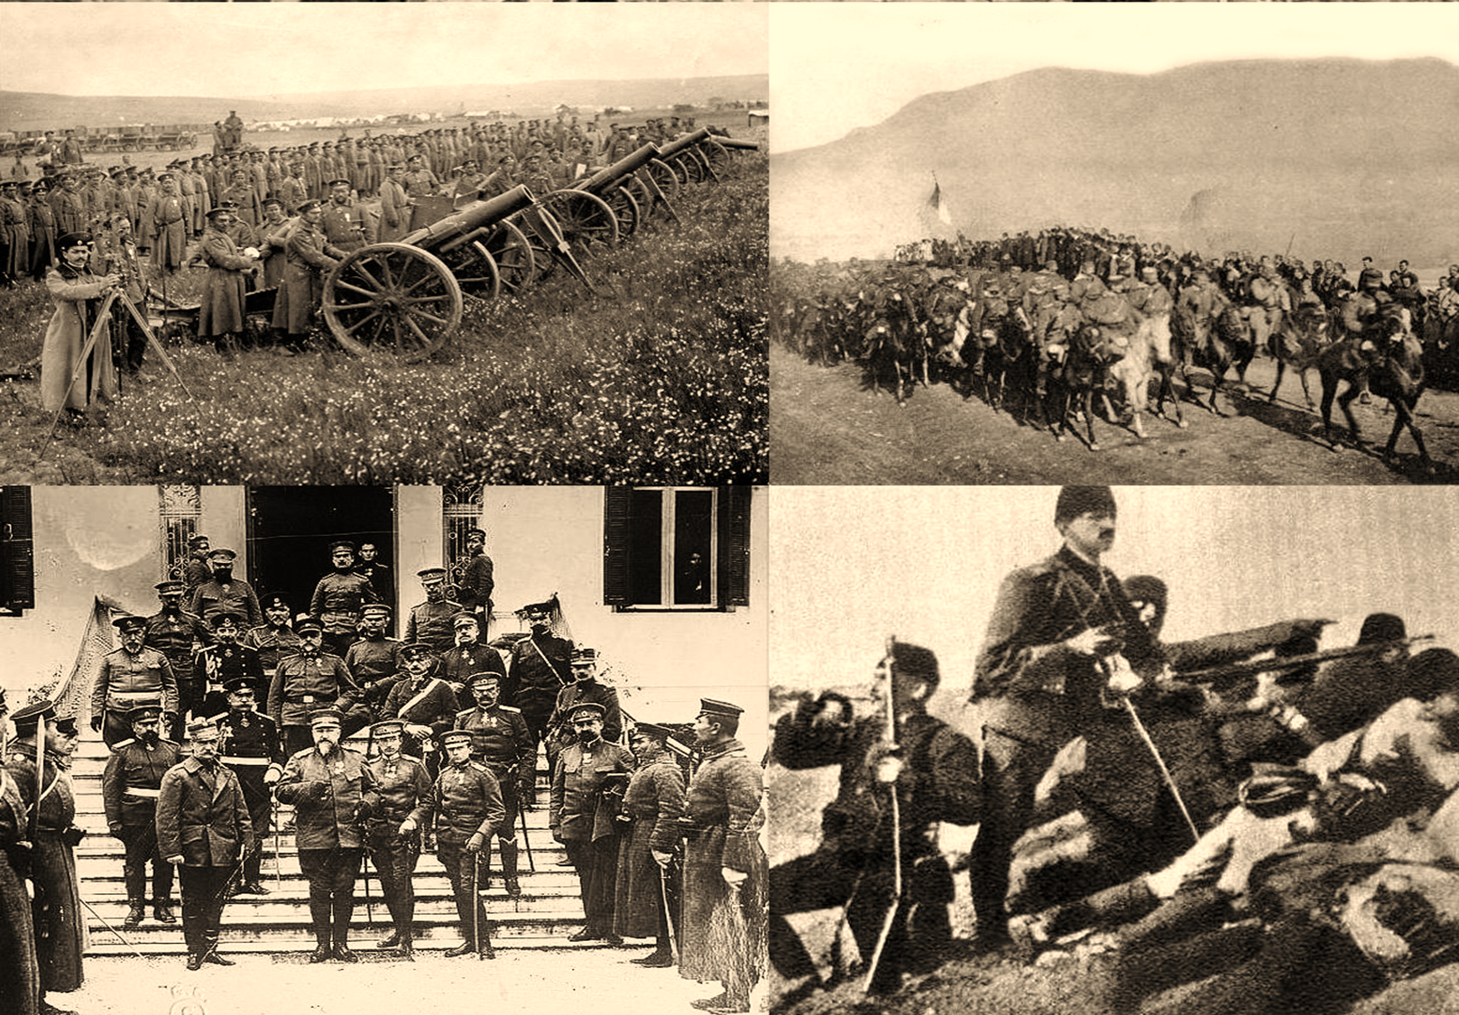
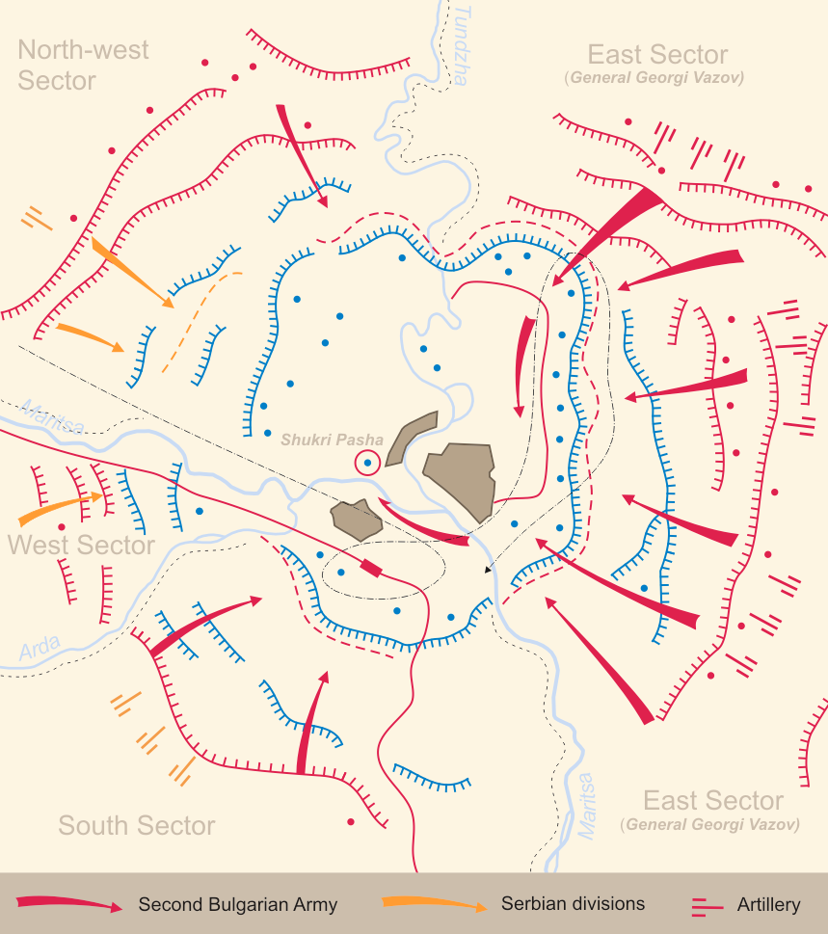
8.Битката при Одрин 12/13.03.1913г
Край Одрин за пръв път в историята на света е използвана военната тактика „огневи вал“ – артилерията покрива настъплението на пехотата, която следва отблизо. В последствие подобни действия се прилагат по време на Първата световна война и влизат в много от учебниците по военно дело. Ударите на артилерията разкъсват бодливата тел, а онази част която остава е преодоляна по впечатляващ начин –войниците я покриват със собствените си шинели. Две скорострелни артилерийски отделения, под командването на майор Марин Друмев, смело подпомагат сражаващата се българска пехота. През нощта на 13 март Айджиолу е превзет от 10 Родопски полк, а рано сутринта на същия ден пада и Айвазбаба. Двата форта са овладени благодарение на непоколебимата воля на могъщата българска армия.
Турският офицер кап. Хасан Джемал си спомня паметния ден:„Цялата окръжност на крепостта е в огън, укрепленията са покрити в дим. Земята и небето грозно реват. Снарядите вдигат земята нагоре. Срещу едно наше оръдие неприятеля стреля с десет… с хиляди снаряди щукат в Одринската крепост. Войниците падат като снопи в тъмните окопи. Снарядите със страшно бучене разкопават земята и ръцете, краката и други части се отделят от телата. Глухи ридания се чуват в окопите… Докато Шукри паша не вдигне бели знамена огънят няма да спре.“

Slide 12
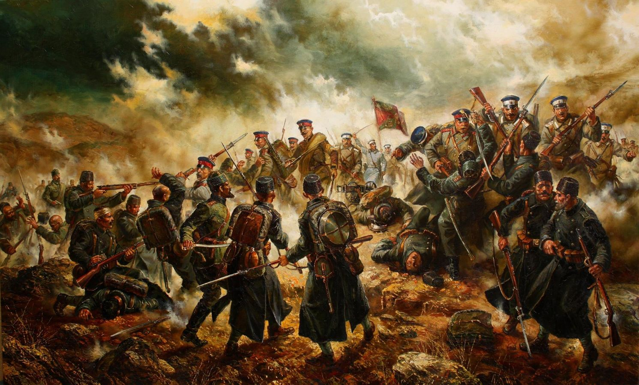
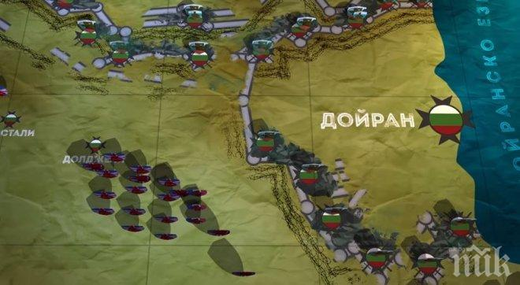
9.Битката при Дойран 1918г
Българската победа при Дойран се изучава във всички военни академии по света. Тя е записала една невероятна статистика: близо 70 000 убити от Антантата срещу по-малко от 500 загинали българи. Седем дивизии - напълно унищожени от една. Бойните събития при Дойран по време на Първата световна война излизат от границите не само на военната, но и на чисто човешката логика. Тежки сражения там се водят и през 1916 г. и през 1917 г., обичайно завършващи с българска победа. Но онова, което се случва през септември 1918 г., прилича не толкова на битка, колкото на история от античната митология. Крайният изход на войната вече е предрешен и след пробива при Добро поле остава да се осъществи и пробив при Дойран, за да се сломи окончателно българската съпротива. Английският генерал Милн има на разположение колосални сили, докато срещу него е само 9-та плевенска дивизия, начело с генерал Владимир Вазов.
През 1936 г. в Лондон е организирана среща на ветераните от Първата световна война. Българската делегация се води от специално поканения генерал Владимир Вазов. В британската столица знаменният полк на английската армия свежда знамената си само пред един противников войн - генерал Вазов. При появата на нашата делегация фелдмаршал лорд Милн командва: "Свалете знамената! Минава генерал Вазов - победителят от Дойран!
Прочети още : https://www.actualno.com/society/nepobedimata-bylgarska-armija-5-ot-naj-velikite-bitki-v-istorijata-ni-news_538186.html
© Actualno.com

Slide 13
Благодарим за вниманието!
Клуб „Величието на България“ ПГСАГ

